Slide 1
Муниципальное бюджетное дошкольное образовательное учреждение «Детский сад «Радуга» Октябрьского муниципального района Пермского края
Номинация «Лучшая разработка дидактической игры для детей билингвов
Игра «Где спряталась игра?» / «Уен кайда качты?»
воспитатель
Садикова Римма Мулгимовна

Slide 2
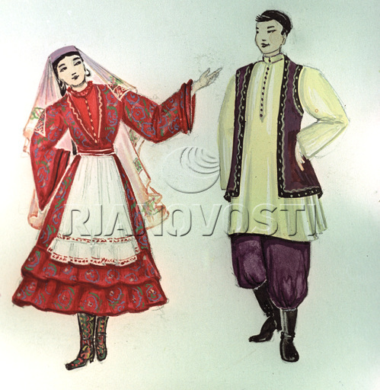
Народ существует,
пока существует язык

Slide 3
Аннотация
ФГОС рассматривает учет регионального компонента, как необходимое условие вариативности дошкольного образования. Включая национально-региональный компонент в детском саду, мы тем самым помогаем детям, в том числе детям билингвам, ощутить и осознать свою принадлежность к малой Родине, к своему дому, к народным традициям, учим воспринимать всю полноту ближайшего окружения, усваивать общечеловеческие и национальные ценности в духовном, материальном и морально-эстетическом плане. Концептуальная основа: организуя работу по данному направлению, использовали концептуальные положения Т.Ф.Бабыниной, Давлекамовой Г.В. о роли национальной культуры в воспитании детей, идеи К.Д.Ушинского, К. Насыри о народности в воспитании и т.д.
Актуальность: национальный состав детского сада и группы, составляет более 80% татары, также в группе есть дети билингвы.
Развитие речи не только на русском языке, но и овладение богатством родного языка составляет важные элементы формирования личности, ценностей татарской народной культуры. Создание языковой среды – одно из условий успешного овладения детьми разговорной русской речи. Положительные результаты создания языковой среды в ДОУ: развитие коммуникативных функций детей, в том числе, умения общаться, обогащение словаря.

Slide 4
Цель: формирование у детей представлений о культуре татарского народа через игровую деятельность.
Задачи:
1. Обогащать представления детей о головных уборах и одежде татарского народа.
2. Развивать познавательный интерес детей к национальной одежде, к народным играм.
3. Активизировать речь детей в народных играх с тюбетейкой на русском и татарском языке.
4. Обогащать словарь детей на русском и татарском языке.
5. Развивать память, внимание, речь детей.
6. Воспитывать умение взаимодействовать в играх, делать выбор и договариваться в игре.

Slide 5
Пояснительная записка
В красочной коробке, с татарским орнаментом, лежат разные предметы и карточки с заданиями. Дети выбирают карточки и выполняют игровые задания с тюбетейкой, с карточками и т.д.
Карточки с играми и игровыми заданиями, вырезаются и приклеиваются на обратную сторону кругов с татарским орнаментом.
Игры проводятся в совместной деятельности, в самостоятельной деятельности. Народные игры, игровые задания, могут варьироваться, манятся по желанию детей. Любая игра прячется в красочной коробке: в красивой картинке, с описанием, схемой или предметом для игр.
Оборудование к игре: круги-карточки с заданиями, коробка, тюбетейка.

Slide 6
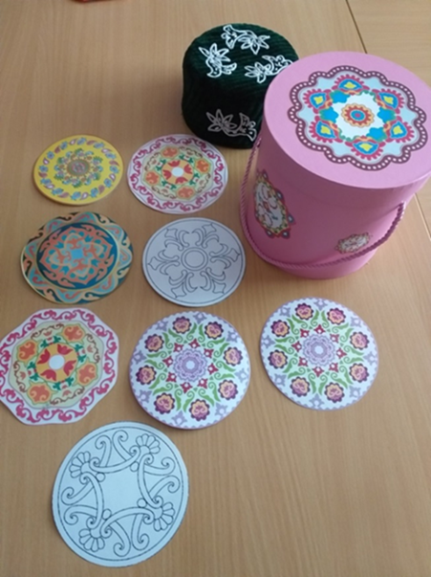
Варианты игры: 1 ВАРИАНТ (ТЮБЕТЕЙКА)
1.Татарская народная игра «Тюбетейка» (Түбәтәй).
2.«Одень тюбетейку». "Кидерү түбәтәй".
3.«Туп-туп-тубэтэй»
4. Хороводная игра «Передай тюбетейку».
5. «Угадай, что под тюбетейкой».
6. Игровое задание:
«Раскрась маркером узоры на тюбетейке».
7. Игровое задание «Собери узор в круге».

Slide 7
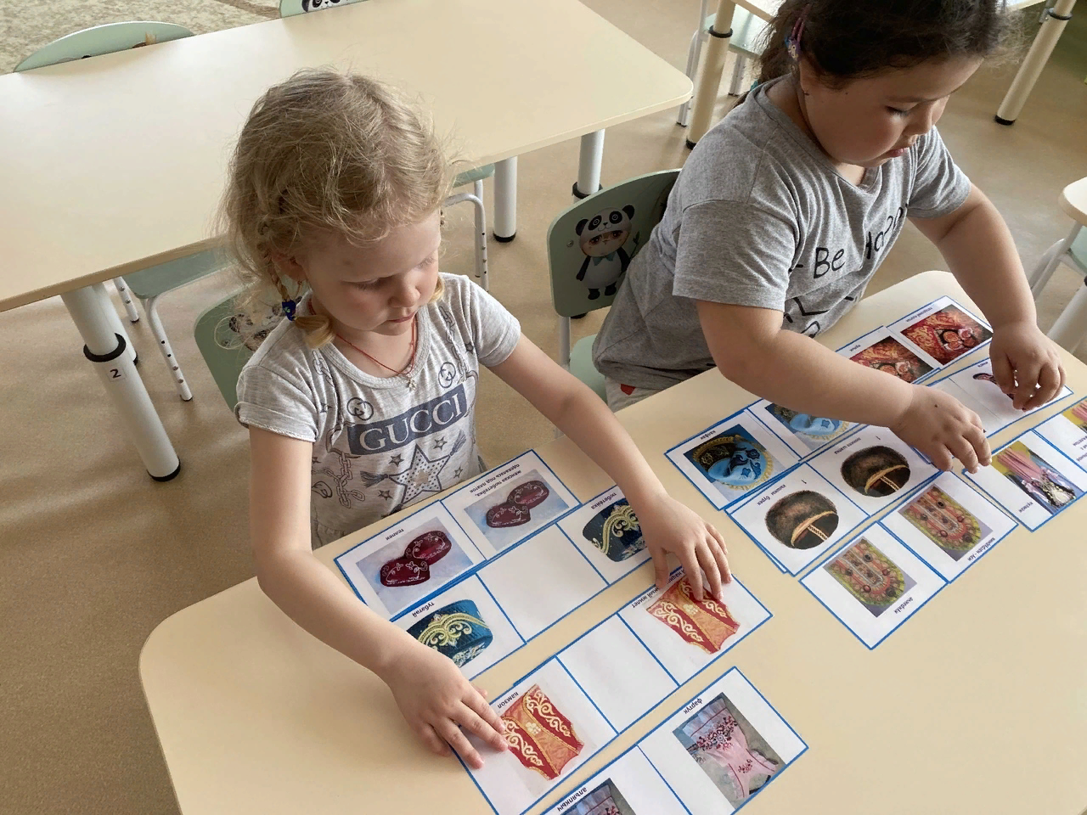
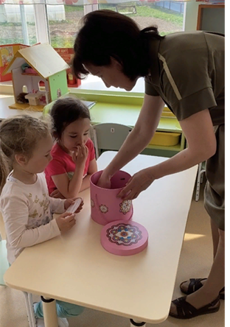
2 ВАРИАНТ «НАЙДИ И НАЗОВИ» (парные картинки) - Приложение 3

Slide 8
